Slide 1
Bài 4
YÊU QUÝ BẠN BÈ

Slide 2



Trò Chơi Kéo Co

Slide 3
Cách chơi
Các em học sinh sẽ trả lời câu hỏi để giúp đội mình kéo thắng đội bạn. Mỗi câu trả lời đúng trong thời gian quy định sẽ giúp đội mình thắng 1 hiệp.
Trường hợp cả hai đội không trả lời đúng sẽ coi như hòa. Hiệp đó không tính vào số hiệp thắng.
Kết thúc trò chơi đội nào có số hiệp thắng nhiều hơn (tương đương với trả lời đúng nhiều câu hỏi hơn) sẽ là đội chiến thắng.

Slide 4


Câu Hỏi
15
14
13
12
11
10
9
8
7
6
5
4
3
2
1
0
Đâu là hành động thể hiện sự yêu quý bạn bè?
A. Hướng dẫn bạn học
C. Nói xấu bạn
B. Đánh bạn
D. Kì thị bạn

Slide 5
Câu Hỏi
15
Đâu là hành động không thể hiện sự
yêu quý bạn bè?
14
13
12
11
10
9
8
7
6
5
4
3
2
1
0
A. Giúp đỡ bạn
C. Cùng nhau chơi đùa
B. Trêu chọc bạn
D. Chia sẻ đồ ăn với bạn

Slide 6
Câu Hỏi
15
Chọn ….. mà chơi, chọn nơi mà ở.
14
13
12
11
10
9
8
7
6
5
4
3
2
1
0
A. mẹ
C. bạn
B. bố
D. em

Slide 7



YÊU CẦU CẦN ĐẠT
Nêu được một số biểu hiện của sự yêu quý bạn bè.
1
Thực hiện được hành động và lời nói thể hiện sự yêu quý bạn bè.
2
3
Sẵn sàng tham gia hoạt động phù hợp với lứa tuổi để giúp đỡ các bạn gặp khó khăn hoặc có hoàn cảnh không may mắn, các bạn vùng sâu, vùng xa hoặc vùng bị thiệt hại vì thiên tai.

Slide 8
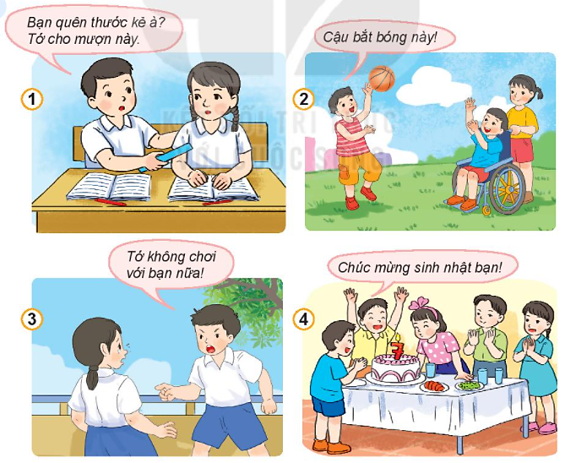




1
Em đồng tình hoặc không đồng tình với việc làm nào? Vì sao?

Slide 9
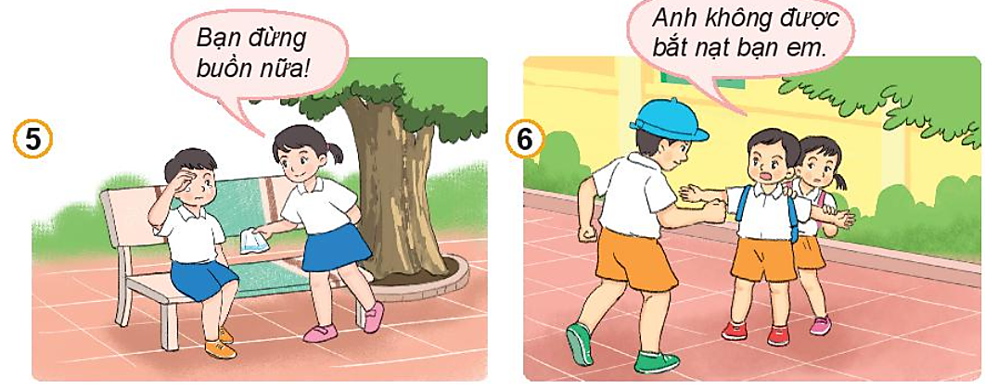

1
Em đồng tình hoặc không đồng tình với việc làm nào? Vì sao?

Slide 10
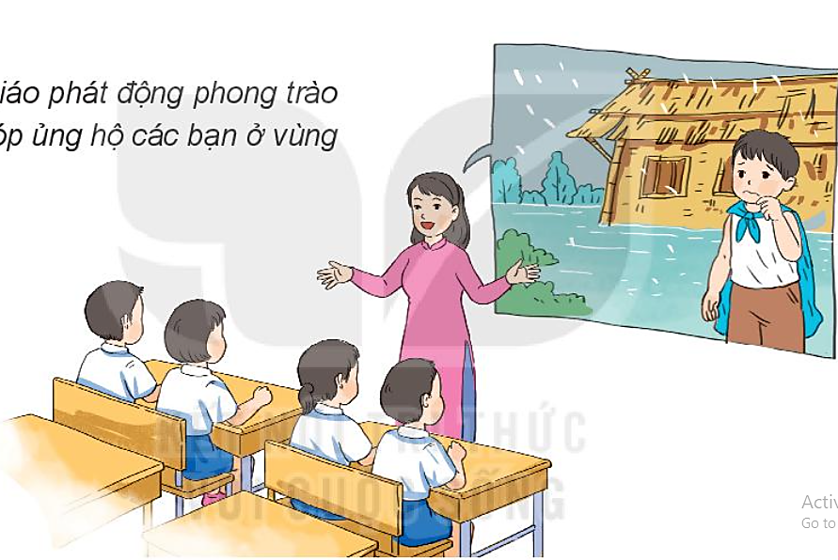
2
Em sẽ làm gì trong các tình huống sau?
1. Cô giáo phát động phong trào quyên góp ủng hộ vùng lũ lụt.
Em cùng các bạn tham gia vào phong trào quyên góp ủng hộ.

Slide 11
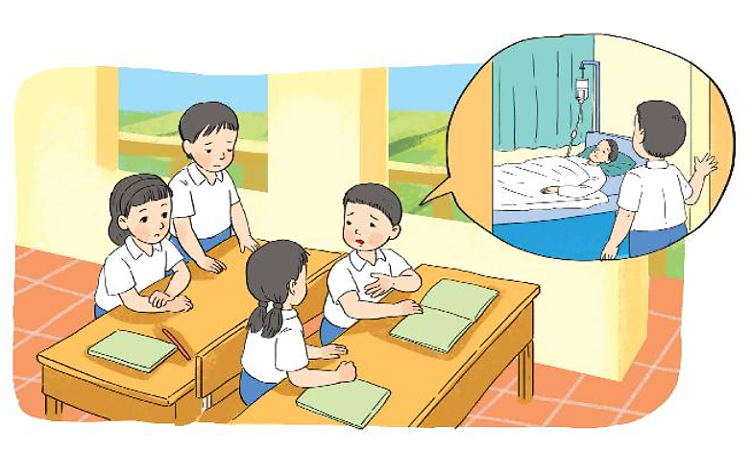
2
Em sẽ làm gì trong các tình huống sau?
2. Một bạn lớp em có hoàn cảnh khó khăn, bố bạn bị ốm nặng.
Cả lớp tổ chức quyên góp tiền cho bạn và đến thăm và tặng quà cho bố bạn.

Slide 12
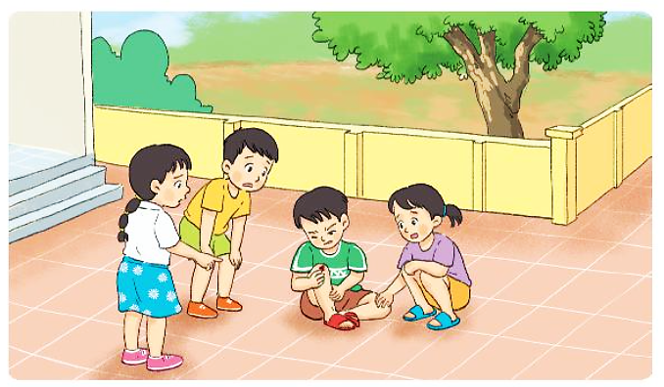
2
Em sẽ làm gì trong các tình huống sau?
3. Các bạn nhóm em chơi đuổi bắt ở sân nhà. Một bạn bị ngã rất đau.
Đỡ bạn đứng dậy, đưa bạn tới phòng y tế để băng bó vết thương.

Slide 13

1. Nói lời chúc mừng khi bạn có niềm vui.
Chúc mừng bạn nhé! Bạn thật tuyệt.

Slide 14
2. Hỏi thăm khi bạn có chuyện buồn.
Bạn đừng buồn nhé! Có mình ở đây rồi.

Slide 15


Chia sẻ những việc em đã làm và sẽ làm để thể hiện sự yêu quý bạn bè?

Slide 16
Tìm hiểu về một bạn có hoàn cảnh khó khăn trong lớp, trong trường, lập kế hoạch giúp bạn vượt qua khó khăn.
Họ và tên | Những việc có thể giúp bạn | Người thực hiện | Thời gian thực hiện

Slide 17


Slide 18




Tạm biệt và hẹn gặp lại
các con vào những tiết học sau!

